Slide 1
Accoglienza studenti
ucraini

Slide 2
Nota MI prot. n. 381 del 4 marzo 2022 1° parte
Accoglienza scolastica degli studenti ucraini esuli. Prime indicazioni e risorse.
Il nostro Paese, insieme ai partner europei, è impegnato ad assicurare accoglienza umanitaria a coloro che fuggono dai territori coinvolti dalla guerra in atto in Ucraina.
Sono molti, in rapidissima crescita, i minori in età scolare costretti a “sospendere” la consueta vita quotidiana e a lasciare la terra d'origine, per fuggire ed iniziare un incerto viaggio. Tra le molteplici esigenze cui far fronte, è prioritario assicurare loro il proseguimento del percorso educativo e formativo, anche perché possano ritrovare condizioni minime di “normalità” quotidiana.

Slide 3
Allo stato attuale non è possibile prevedere il numero di coloro che giungeranno nel nostro Paese in cerca di protezione, ma dai primi dati disponibili emerge, fra gli esuli ucraini in ingresso nel nostro Paese, un’altissima percentuale di minori, in parte accompagnati dai propri familiari e, in molti casi, tragicamente soli o temporaneamente affidati ad amici di famiglia.
Questo Ministero e le istituzioni scolastiche del sistema nazionale di istruzione sono chiamate, ora, ad esercitare il massimo impegno per accogliere gli esuli ucraini in età scolare, dando loro tutto il sostegno e l'accompagnamento a tal fine necessario.

Slide 4
INDICAZIONI OPERATIVE
La circolare ribadisce che tutti i minori in arrivo dovranno essere iscritti a scuola.
Per quanto riguarda gli Istituti superiori, questi iscriveranno i ragazzi in deroga al Sistim; in questo momento di emergenza risulterebbe difficile prevedere l’orientamento.
Gli utenti che si presenteranno alle singole scuole verranno direttamente iscritti.
In questo momento dell’anno è importante accogliere i ragazzi, farli sentire “a casa”, inserirli e prevedere ad una prima alfabetizzazione (lingua delle prime comunicazioni)
Importante: si suggerisce ad ogni Istituto di monitorare gli arrivi (elenco utile poi a settembre, per eventuali spostamenti e riorientamenti).

Slide 5
Minori non accompagnati: potrebbero essere affidati a parenti (generalmente questi parenti hanno, da parte dei genitori, una delega di affido, ovvero la famiglia delega il parente a prendersi in carico il minore).
Se all’atto dell’iscrizione non dovessero arrivare con delega, l’iscrizione verrà comunque effettuata; al parente che prende in carico il minore si richiederà un’autocertificazione, indicando il grado parentale e l’assunzione di responsabilità del minore.
Si ricorda che prevale sempre l’obbligo scolastico: come per tutti gli arrivi, si iscriveranno anche se privi di documenti.

Slide 6
Nota Ministeriale 381 ^ parte
Accoglienza scolastica
Le scuole italiane sono da tempo impegnate ad assicurare ai minori stranieri l’assolvimento dell’obbligo formativo, mediante l’applicazione, anche nei loro confronti, degli istituti e delle garanzie in materia di diritto all'istruzione, di accesso ai servizi educativi, di partecipazione alla vita delle comunità scolastiche.
Il Testo Unico sull’immigrazione (art. 38 del decreto legislativo 25 luglio 1998, n. 286) garantisce il diritto allo studio ai minori stranieri presenti sul territorio italiano e prevede per costoro l’applicazione delle disposizioni nazionali in materia. La medesima tutela è garantita ai minori richiedenti protezione internazionale e ai minori figli di richiedenti protezione internazionale (art. 21 del decreto legislativo 18 agosto 2015, n. 142), nonché ai minori stranieri non accompagnati per i quali è prevista la predisposizione di progetti specifici che si avvalgano del ricorso o del coordinamento di mediatori culturali (art. 14 della legge 7 aprile 2017, n. 47).

Slide 7
In applicazione delle predette disposizioni, le istituzioni scolastiche e gli Uffici scolastici regionali – nelle loro articolazioni di direzioni regionali e uffici di ambito territoriale, nell’esercizio delle consuete funzioni di supporto e accompagnamento - si attiveranno per realizzare l’integrazione scolastica degli studenti in fuga dalla guerra, assicurando l'inserimento il più possibile vicino ai luoghi presso cui questi ultimi trovano asilo.
I Dirigenti Scolastici e gli Uffici scolastici regionali terranno conto della particolare condizione di fragilità di ciascuno degli esuli accolti, determinata dallo sradicamento dalle proprie comunità e, in più di un caso, dall’allontanamento da uno o entrambi i genitori.

Slide 8
Si dovrà avere cura, per quanto possibile, di non disperdere la rete di relazioni che uniscono tra loro i profughi o li legano a familiari presso cui trovano accoglienza, favorendo il raccordo con le comunità ucraine stabilmente inserite in Italia, al fine di evitare ogni forma di isolamento e facilitare il percorso di integrazione. Per tale ragione sarà pure necessario favorire il più possibile la conservazione di piccoli gruppi di provenienza, in primis nuclei familiari, considerando poi l'appartenenza alla medesima comunità territoriale o geografica.
Nell’accogliere i bambini e i ragazzi a scuola si potrà fare riferimento alle molteplici esperienze di peer education e peer tutoring, in particolare nelle fasi iniziali di approccio all’ITABASE, come anche all’utilizzo sperimentato di materiali didattico bilingue o nella lingua madre. Si raccomanda pure di riservare la massima cura nel coinvolgimento del nucleo familiare con cui gli studenti sono arrivati e al collegamento fra tempo scuola e tempo extra-scuola, per l’offerta di occasioni di socializzazione, ricreative o sportive, ad esempio.

Slide 9
Supporto psicologico (3°parte)
La gravità e la repentinità degli eventi occorsi non possono non aver determinato, soprattutto sui più piccoli, ricadute traumatiche che necessitano di adeguato supporto psicologico.
A tal fine, le scuole potranno impiegare i fondi destinati dall’art. 1, comma 697, della legge 30 dicembre 2021, n. 234, per fornire assistenza psicologica anche agli studenti e alle famiglie ucraini il cui disagio connesso all’emergenza epidemiologica è stato pesantemente aggravato dagli eventi bellici patiti.
E’ in corso di perfezionamento il provvedimento di assegnazione alle istituzioni scolastiche statali delle risorse in parola.

Slide 10
Supporto linguistico (4° parte)
La barriera linguistica costituisce il primo ostacolo all’azione educativa che la scuola è chiamata a svolgere, in particolare nella fase di accoglienza, supporto e socializzazione.
È pertanto necessario che il personale scolastico possa essere affiancato da mediatori linguistici e culturali che favoriscano l'interazione e la comunicazione interpersonale.
A questi fini si rende necessario pure l'intervento degli Uffici scolastici regionali che, attraverso i propri uffici di ambito territoriale, coordineranno le azioni delle scuole con quelle degli EE.LL., competenti in materia, per l'attivazione dei propri mediatori linguistici e culturali.

Slide 11
L’Associazione Italiana dei Magistrati per i minorenni e per la famiglia in ordine alla emergenza generata dall’arrivo di minori ucraini e dalle loro necessità di accoglienza www.minoriefamiglia.org
evidenzia come sia realtà di questi giorni, dopo le rovinose azioni di guerra e l’attacco russo alla Ucraina, l’arrivo di tantissime persone in fuga dai bombardamenti e dall’orrore che ogni guerra provoca. Fra questi numerosi sono i minori, ragazzi, ma anche bambini, talora accompagnati da adulti di riferimento, talora in viaggio verso familiari residenti in Italia talora anche soli;
sottolinea pertanto come sia doveroso porre in essere ogni gesto di accoglienza che serva ad alleviare il dolore e il trauma connesso a una situazione così brutale, che tutti speriamo temporanea;
ritiene tuttavia necessario, su tutto il territorio nazionale, adottare una modalità operativa che preveda una governance dello Stato tesa a monitorare e validare le molteplici iniziative già in atto, al fine di rendere tracciabili tutti i minori ucraini variamente giunti in Italia, scongiurandone la possibile sparizione e il possibile sfruttamento;
segnala il rischio di atteggiamenti predatori nei confronti di bimbi non in stato di abbandono, il rischio di un approccio semplificante la loro condizione di elevatissimo stress, il rischio di una modalità poco appropriata, frettolosa e potenzialmente produttiva di altro dolore in presenza di percorsi di accoglienza non adeguatamente preparati;

Slide 12
esprime forte preoccupazione per la possibilità che nel caos si verifichino comportamenti altamente pericolosi e ulteriormente dannosi nei confronti di minorenni dei quali nulla è dato sapere.
ritiene indispensabile, per tutti coloro che si dedicano all’accoglienza fare riferimento ovunque alle Prefetture, alle Questure, alle FF.OO. per indirizzare agli uffici di Procura della Repubblica per i Minorenni dei luoghi ove operano, o in caso di diversi accordi al Tribunale per i Minorenni, le segnalazioni di tutte le presenze dei minori ucraini che si trovino in Italia, privi di entrambi i genitori.
In assenza di diversi accordi fra autorità giudiziarie minorili, esattamente come nel caso del Minori Stranieri Non Accompagnati, la Procura investita della situazione potrà inoltrare ricorso al Tribunale per i minorenni per l’apertura delle tutele e la nomina dei tutori volontari, come previsto dalla legge 7 aprile 2017 n.47 , nonché per la nomina a tutore di un familiare diverso dai genitori o di altra persona di fiducia dei genitori, previa verifica della situazione da parte dei servizi sociali deputati.
ritiene indispensabile che le Autorità Giudiziarie Minorili forniscano i dati di tutti i minori ucraini presenti sul nostro territorio in assenza dei genitori al Ministero dell’Interno e al Ministero del Lavoro e delle politiche sociali per il tracciamento degli stessi.

Slide 13
“Rilevazione l'accoglienza scolastica degli alunni ucraini” Nota del 9 marzo 2022
Il monitoraggio riguarda esclusivamente i minori ucraini accolti dalla scuola dopo l’inizio del conflitto, iniziato il 24 febbraio 2022.
(Tale azione è svolta dalle segreterie)

Slide 14
INDICAZIONI OPERATIVE:
SINTESI

Slide 15
ISCRIZIONE
Iscrizione alla scuola dell’Infanzia dopo le vaccinazioni obbligatorie per tutti gli alunni di questa fascia di età.
- Iscrizione immediata nella scuola Primaria e Secondaria di primo e secondo grado.
Gli alunni dalla scuola Primaria, se non hanno avuto un tampone in entrata in Italia, devono essere indirizzati all’ATS. Si ricorda che per questi alunni sono previste le vaccinazioni obbligatorie per l’iscrizione a scuola anche se la mancanza delle medesime non pregiudica la frequenza. Se non si dispone di documentazione al riguardo, gli alunni vanno indirizzati ai punti di libero accesso delle ATS per i relativi adempimenti.

Slide 16
ISCRIZIONE
Scuole Secondarie di Secondo Grado:
In questo momento di emergenza è sospesa la procedura SISTIM (orientamento a carico degli IC). Gli Istituti Superiori iscrivono direttamente gli studenti, nel rispetto, per quanto possibile, della tipologia/indirizzo di scuola seguita in Ucraina e della vicinanza al luogo di residenza.
In questi ultimi mesi dell’anno scolastico verrà data la precedenza all’apprendimento della lingua italiana. In caso di necessità, a settembre, gli studenti potranno essere riorientati in altre scuole.

Slide 17
NUMERO ALUNNI PER CLASSE
Si ricorda che vige l’indicazione di non superamento del 30%, nel plesso, di alunni non alfabetizzati. Per l’eventuale iscrizione in altre scuole di alunni in esubero rispetto a tale limite, è necessario raccordarsi con UST.

Slide 18
STUDENTI UCRAINI CON CERTIFICAZIONE DI DISABILITÀ
Per il momento non sono possibili ulteriori posti in deroga a sostegno delle scuole che non abbiano già risorse orarie al loro interno.

Slide 19
Espressa richiesta da parte della famiglia o affidatari di proseguire la scuola in Ucraina in modalità DAD
Si sottolinea che questa tipologia di apprendimento deve essere richiesta dalla famiglia, non proposta dalla scuola. E’ necessario mantenere però anche la frequenza ad alcune attività curriculari della scuola in Italia.
In alcuni casi questi alunni possono eventualmente accedere all’educazione parentale; in tal caso, compito della scuola sarà, comunque, quello di tenere monitorata la situazione.

Slide 20
MEDIAZIONE CULTURALE
Si possono utilizzare i fondi previsti dal Ministero per attivare convenzioni con le cooperative che offrono questo servizio.
Per disporre di questi fondi è necessario compilare il monitoraggio previsto nel SIDI (per ora valido solo per le scuole statali).

Slide 21
MEDIAZIONE E SUPPORTO PSICOLOGICO
L’assessore alla Pubblica Istruzione del comune di Brescia condivide il recapito della dott.ssa Nataliya Kryvusha , psicologa – psicodiagnosta, con Master presso La Sapienza sul tema di “ Immigrati e rifugiati”, tirocinio presso il Centro per la giustizia minorile di Roma, docente presso un liceo di Kyiv, arrivata da alcuni giorni in Italia.
La dottoressa si dichiara disponibile a collaborare con le scuole.
Recapiti:
+380982339933
+393517703257

Slide 22
MINORI NON ACCOMPAGNATI
Grande attenzione deve essere posta sui minori non accompagnati dai genitori. Verificare, al momento del colloquio per l’iscrizione, che sia stato effettuato il passaggio dalla Questura attraverso il rilascio dell’attestato dalla stessa.
In caso di situazioni dubbie, segnalare alle Autorità competenti (Prefettura, Questura, FF.OO, Tribunale dei Minori).

Slide 23
N.B.
La Presidenza del Consiglio dei Ministri ha consentito lo scambio di informazioni (dati personali degli alunni) tra Pubbliche Amministrazioni (Scuole, Comuni, Prefettura..)

Slide 24
Copertura sanitaria
Si ricorda che i bambini con passaporto con timbro Schengen (area europea) hanno diritto immediato alla tessera sanitaria e alla scelta di un medico pediatra. Per gli altri alunni verrà predisposto un codice provvisorio STP (Straniero Temporaneamente Presente) che dà loro il diritto di accedere alle prestazioni e prescrizioni di farmaci a carico del SSR.

Slide 25
Per le scuole ubicate nel Comune di Brescia
Il costo della mensa nel comune di Brescia verrà sostenuto dal Comune, nell’eventualità di mancanza di posti mensa (emergenza COVID), si procederà con i cestini pranzo, come già avviene per alcune classi degli I.C. di Brescia.
Sostegno psicologico alle mamme: per il comune di Brescia si chiede di fare riferimento alla commissione Pari Opportunità che potrebbe fare “rete di relazione”. Si chiede ai Dirigenti di segnalare eventuali nominativi alla Dott.ssa Albini Donatella o all’Assessore Capra.

Slide 26
Monitoraggio numero iscritti
Gli Istituti Comprensivi di Brescia predispongono un file condiviso anche con UST e Comune di Brescia per monitorare il numero degli iscritti in ogni Istituto.
Per gli Istituti ubicati nella provincia si richiede la collaborazione dei Referenti per indicare ai Referenti CIT di Ambito, l’aggiornamento costante degli arrivi.

Slide 27
Inserimento
Si applica il criterio dell’iscrizione alla classe di appartenenza per età anagrafica.
Per la Scuola Secondaria di Secondo Grado, oltre a quello della classe di appartenenza anagrafica si applica, ove possibile, il criterio dell’analogia con il percorso di studi interrotto.

Slide 28
Deroga al monte ore di frequenza obbligatoria

Slide 29
Materiali utili: SISTEMA SCOLASTICO UCRAINO
https://prezi.com/eim17-u61qxs/il-sistema-scolastico-ucraino/
https://www.ucraina.cc/sistema-scolastico-ucraino.html

Slide 30
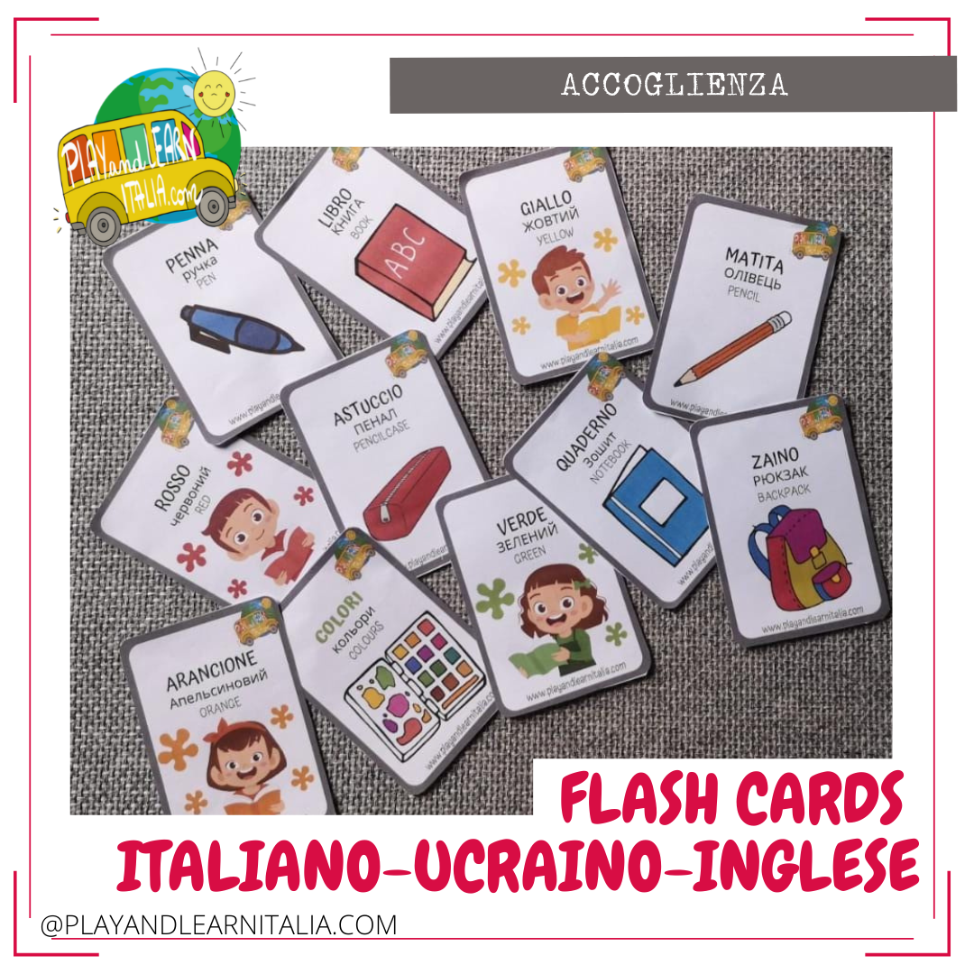
Alcuni materiali utili per l’accoglienza e l’alfabetizzazione
https://playandlearnitalia.com/flashcard-per-i-bambini-ucraini/?fbclid=IwAR2KwIzmgt3TZLThnE3m9RmEHeB-bcz6tohUoiqqC21sCdBnCb804gXrPRI

Slide 31
VOCABOLARIO PARLANTE ITALIANO - UCRAINO
﻿ https://playandlearnitalia.com/vocabolario-interattivo-parlante-italo-ucraino/

Slide 32
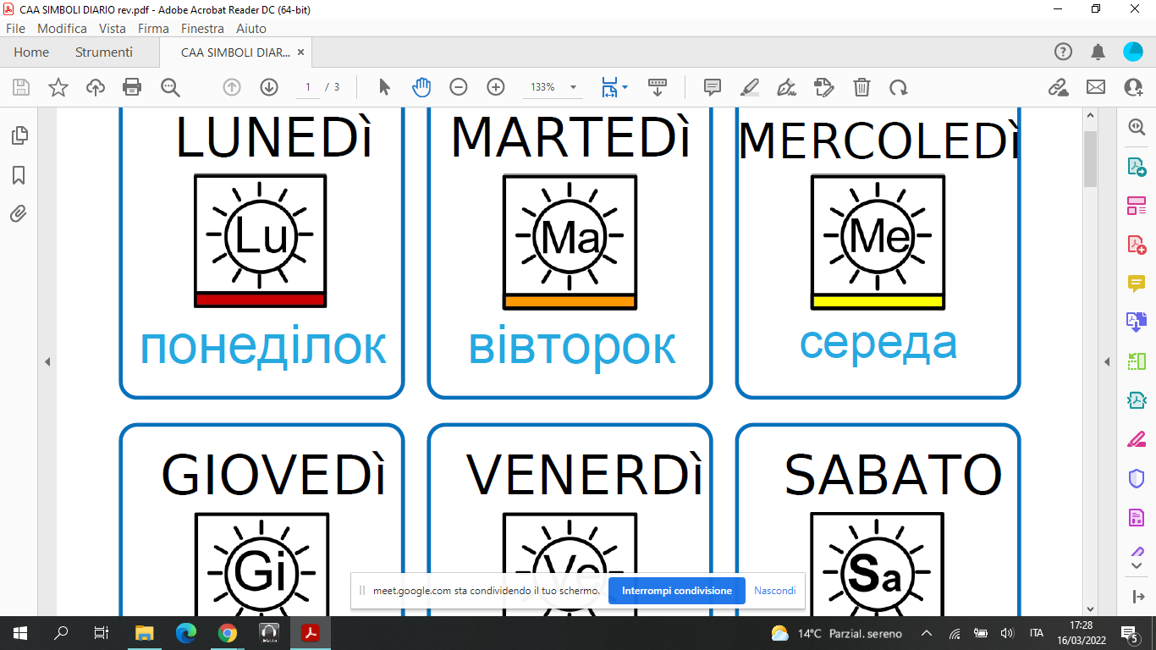
C.A.A. in lingua

Slide 33
imparare l’italiano con il metodo TPR
A scuola, giocare, costruire fare per imparare l’italiano con il metodo Total Phisical Responce
https://caffescuola.files.wordpress.com/2014/03/tpr-a-mastromarco.pdf

Slide 34
Segnaliamo….
https://www.giuntiscuola.it/articoli/accoglienza-dei-bambini-ucraini-indicazioni-ministeriali-e-strategie-didattiche
https://www.giuntiscuola.it/articoli/venti-di-guerra-progetti-di-pace
https://www.giuntiscuola.it/articoli/ucraina-saperne-di-piu-fiabe-bilingui-e-video-ragazzi
(è possibile scaricare «Colorin colorado», raccolta di fiabe bilingui tra cui Fiabe ucraine in versione bilingue: L’asinello e il suo amico; Tira, tira la rapa; Tre fratelli e il saggio: tre fiabe ucraine raccontate da genitori immigrati ucraini contenute nel testo del Centro COME Colorin colorado… in versione bilingue, scaricabili gratuitamente.
I cavalieri di Re Lev e altre fiabe dell’Ucraina, testo bilingue, di Sofia Gallo e Tetyana Gordiyenko, edito da Sinnos

Slide 35
Associazioni in aiuto ai profughi ucraini e corsi di Italiano L2 sul territorio:
AVSI
●Fondazione AVSI insieme a Famiglie per l'Accoglienza ed altre associazioni, hanno avviato in collaborazione con la ONG Emmaus una segreteria operativa - HelpUkraine Point - per favorire l'accoglienza, il sostegno e l'integrazione di cittadini ucraini che arrivano in Italia in conseguenza del conflitto.
●I servizi principali di HelpUkraine Point sono:
- fornire prime informazioni / orientamento / assistenza a cittadini e nuclei familiari entrati nel territorio italiano
- raccogliere le disponibilità delle famiglie che intendono offrire disponibilità
- provvedere a un servizio di sportello documenti che operi in accreditamento con le istituzioni competenti
- attivare interventi di sostegno a bambini e adolescenti ucraini attraverso l'integrazione e la partecipazione ad attività scolastiche, ricreative, ludiche, sportive
(vedi pdf)

Slide 36
Il sorriso di Barbara e Nadiya per insegnare l’Italiano L2
Un’associazione di promozione sociale e un’associazione culturale italo-ucraina operano insieme per organizzare lezioni gratuite per bambini, ragazzi e mamme ucraini neoarrivati:
per le primarie, sabato dalle 15 alle 16.30 presso la sede della Scuola ucraina in via Ugoni 10 a Brescia;
per ragazzi e madri, martedì dalle 17.30 alle 19.30 presso la sede «Il sorriso di Barbara» in via Mazzini 5/A a Brescia, previa prenotazione al 3516666479 e presentazione del Green Pass.

